Slide 1
Взаимодействие детского сада и семьи
по физическому развитию и укреплению здоровья дошкольников
Воспитатель: Карпенко Ольга Николаевна
СП ГБОУ ООШ с.Новопавловка д/с №8 «Золотой петушок»

Slide 2
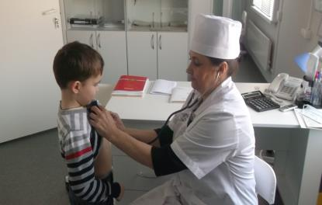
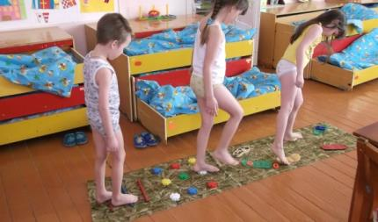
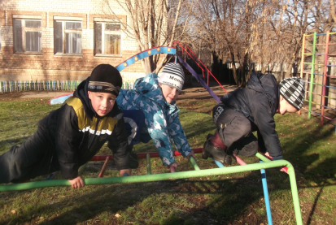
Актуальность

Slide 3
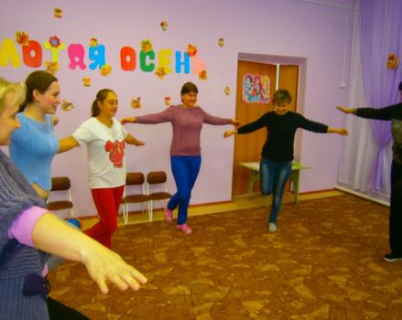
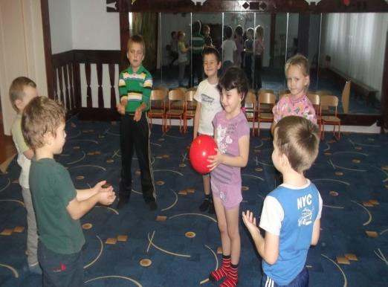

Slide 4
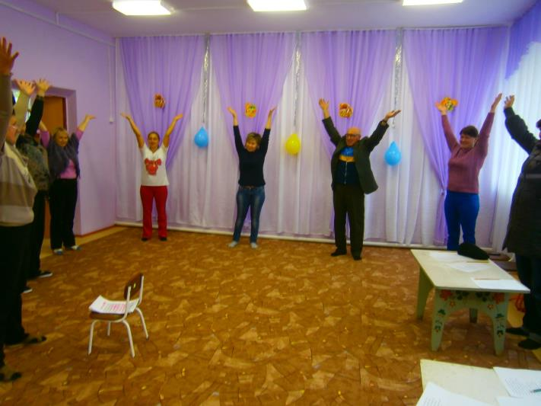
Цель работы: Создание системы взаимодействия детского сада и семьи по физическому развитию и укреплению здоровья дошкольников.

Slide 5
Задачи:
1. Укрепление физического и психического здоровья детей, обеспечение максимального комфорта, учет индивидуальных особенностей всех участников ВОП.
2. Обеспечение преемственности в работе детского сада и семьи в вопросах физического развития и оздоровления детей.
3.Просвещение родителей, повышение их грамотности в вопросах физического воспитания и укрепления здоровья.

Slide 6
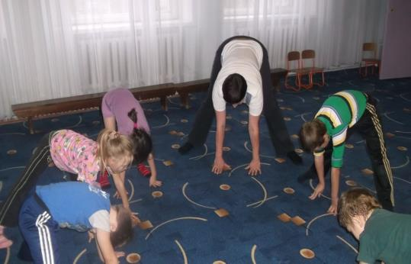

Slide 7
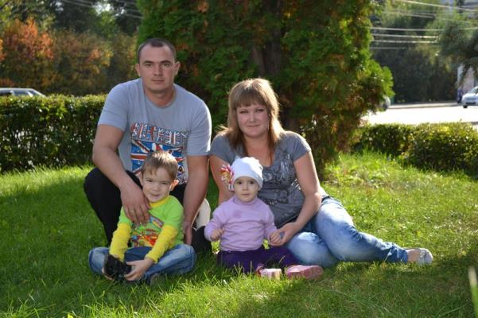
Семья - фактор развития физического воспитания ребёнка

Slide 8
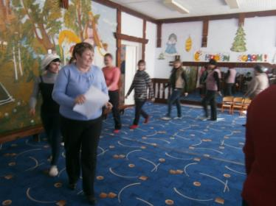
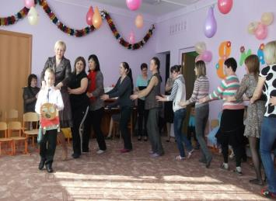
.

Slide 9
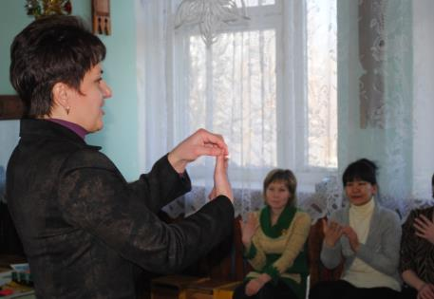
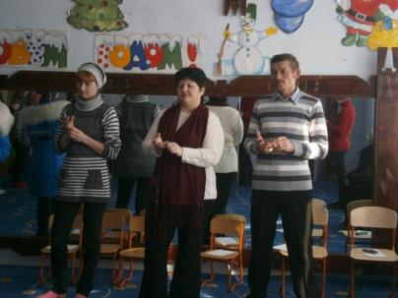
.

Slide 10
Ознакомительно-диагностическое направление
Беседы
Родительские собрания
Анкетирование
Информирование о результатах наблюдений

Slide 11
Наглядно-информационное направление
Оформление стендов
Папки-передвижки
«Закаливание организма ребёнка»
Рекомендации родителям
Выпуск стенгазет
«Здоровый малыш», «Физкульт-ура!», «Наши дети»
«Вместе дружная семья», «Наши рекорды», «На прогулке всей семьёй»
«Упражнения дыхательной гимнастики», «Красивая осанка», «Чтобы зимою не болеть»

Slide 12
Консультативное направление
Лекции
Круглые столы
Беседы
Дискуссии
Библиотека

Slide 13
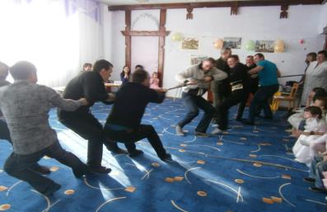
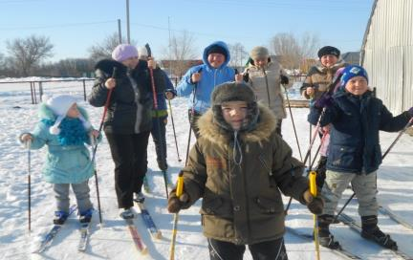
Досуговое направление

Slide 14
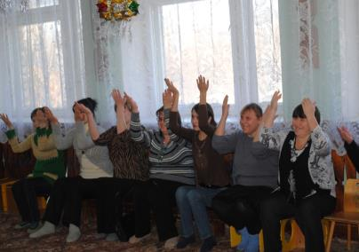
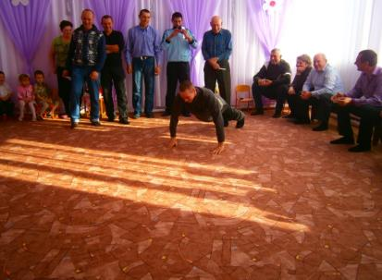
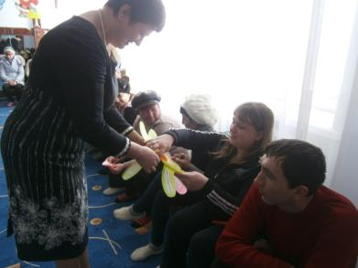
Перспективное направление

Slide 15
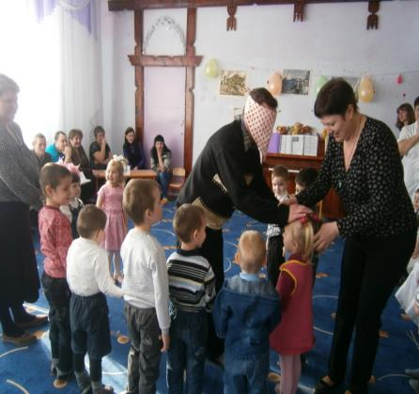
.

Slide 16
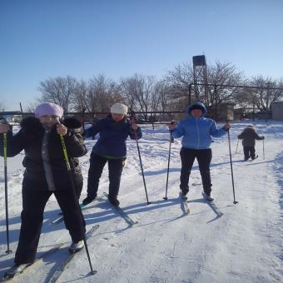
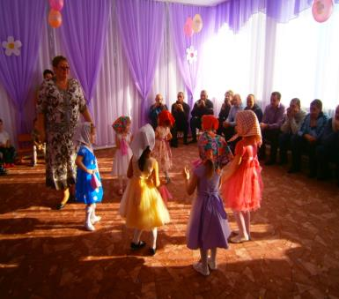

Slide 17
Спасибо за внимание!

